Slide 1
Итоговое занятие
элективного курса по физике
«Математическое моделирование некоторых параметров микроклимата в помещении на основе измерений».
автор: учитель физики и математики
МБОУ РСОШ №9
Песчанокопского района
Ростовской области
Дворникова Г.В.
2017г.

Slide 2
овладение учащимися умениями:
- строить математическую модель одного из параметров микроклимата в виде графика функции;
- на основе полученных экспериментальных данных, представлять аналитически функцию по заданному графику;
- с помощью графика находить значение функции, соответствующее заданному значению аргумента, и значения аргумента, которому соответствует данное значение функции;
- прогнозировать расположение прямой в зависимости от коэффициента пропорциональности.
Основные цели:

Slide 3
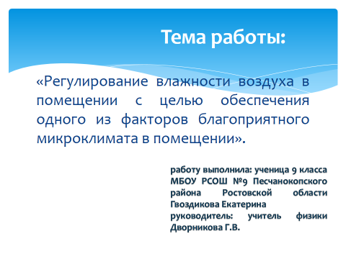

Slide 5
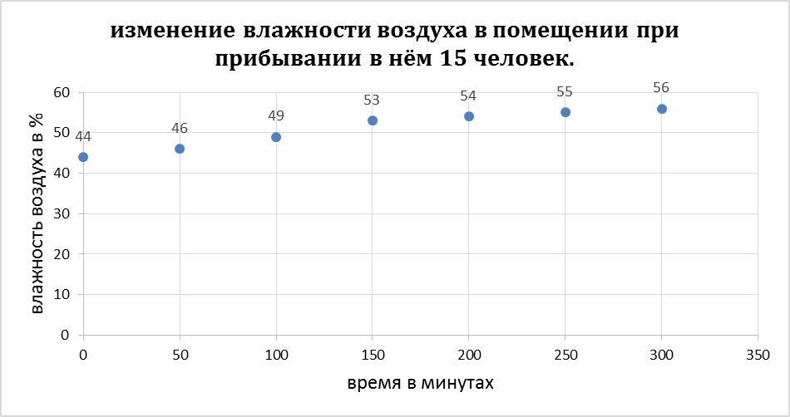

Slide 6
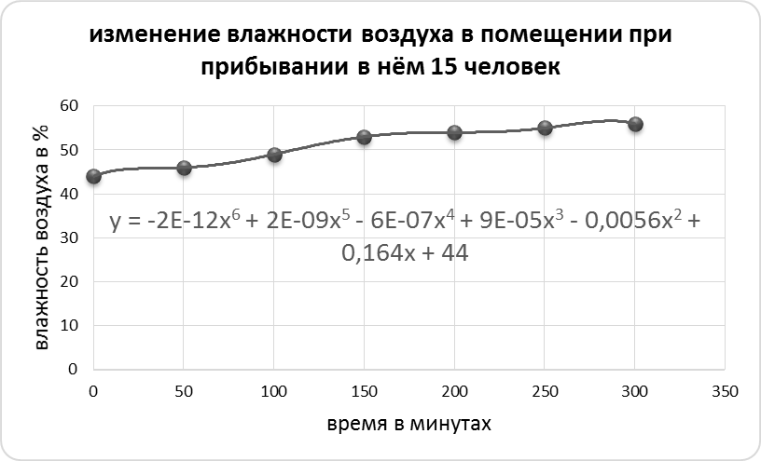

Slide 7
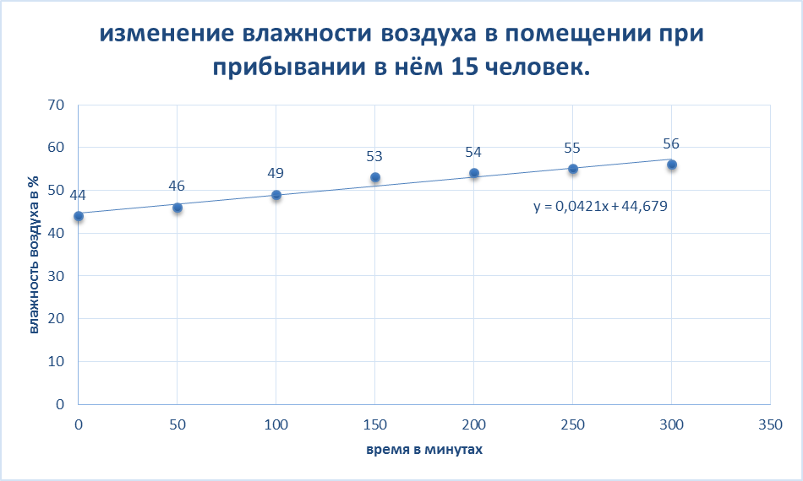

Slide 8
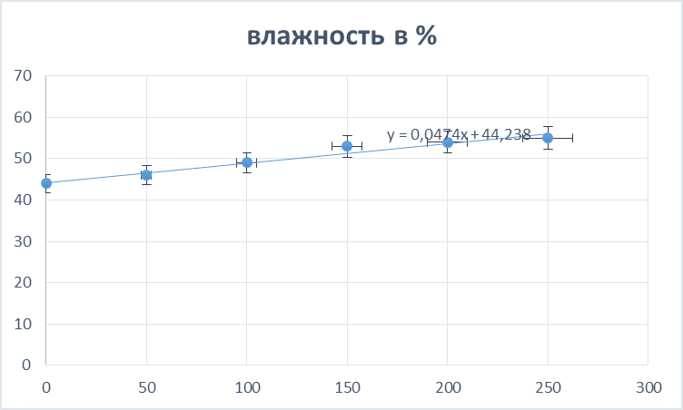

Slide 9
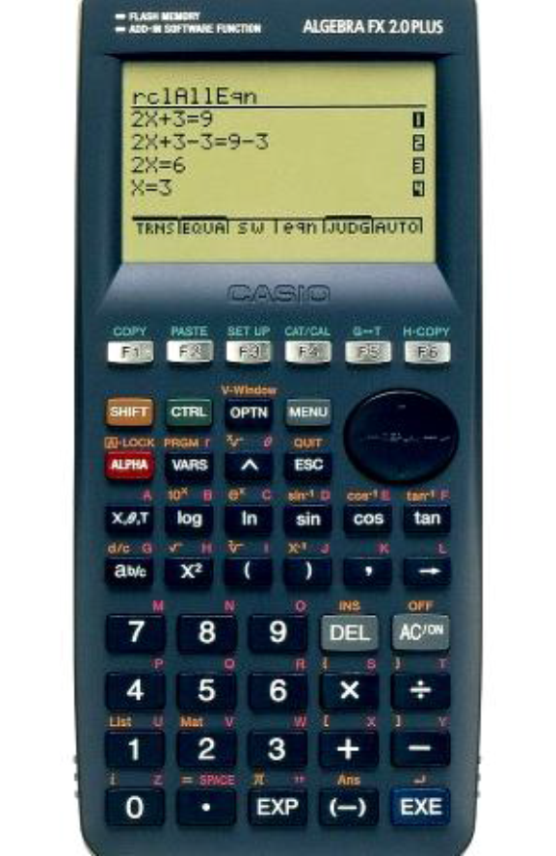
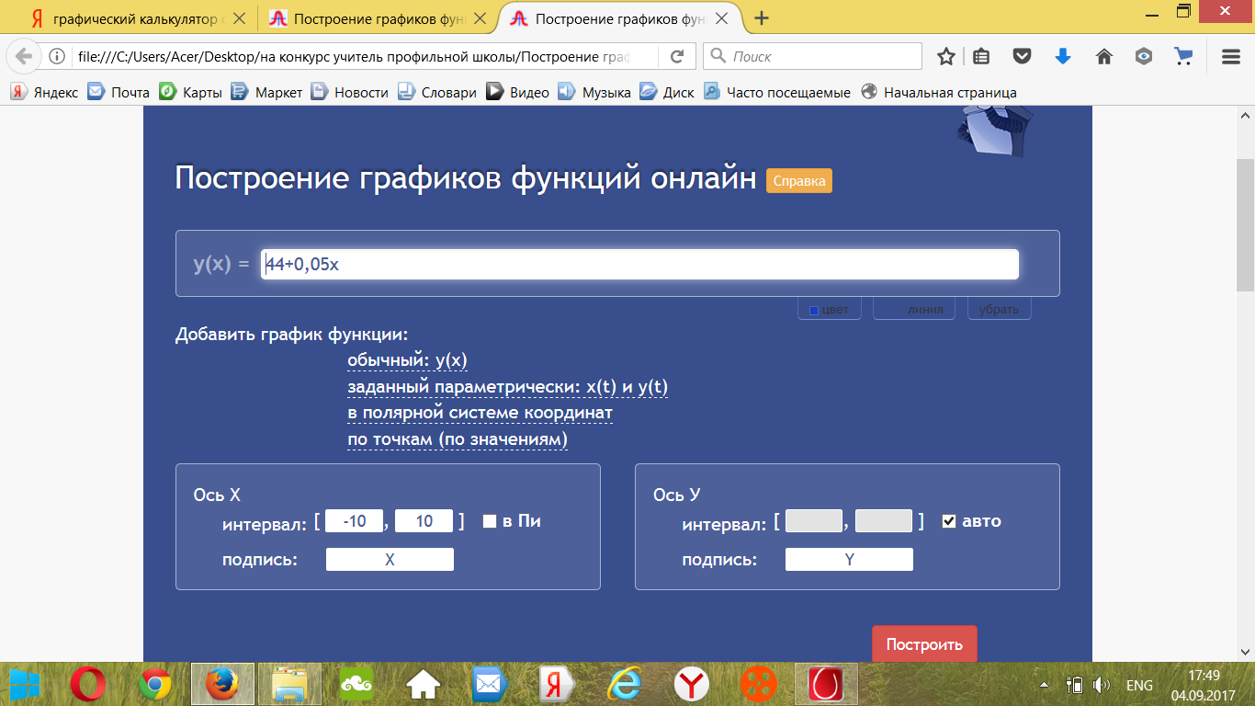
http://www.yotx.ru/

Slide 10
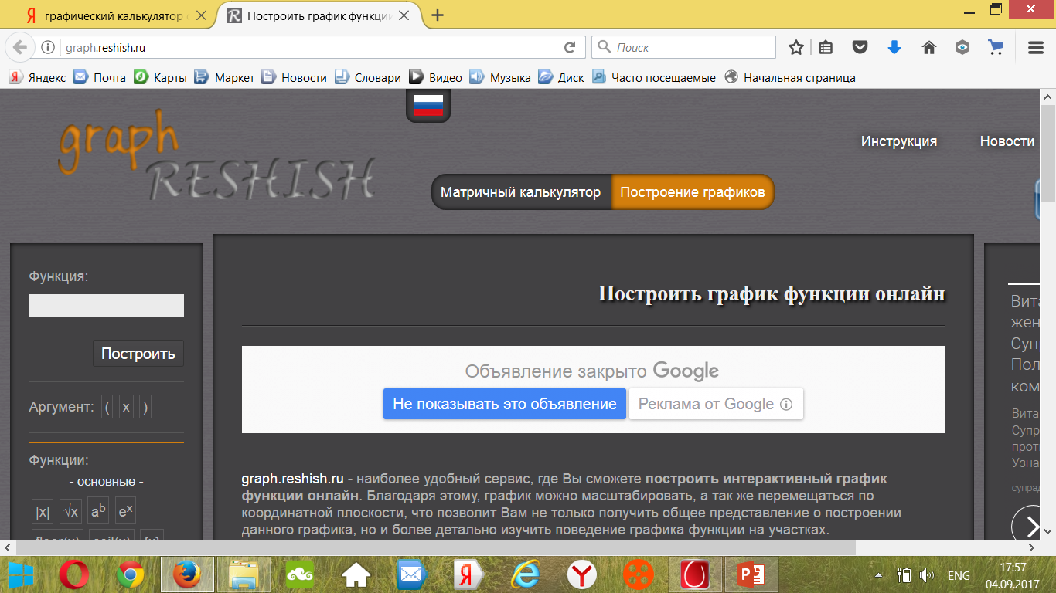
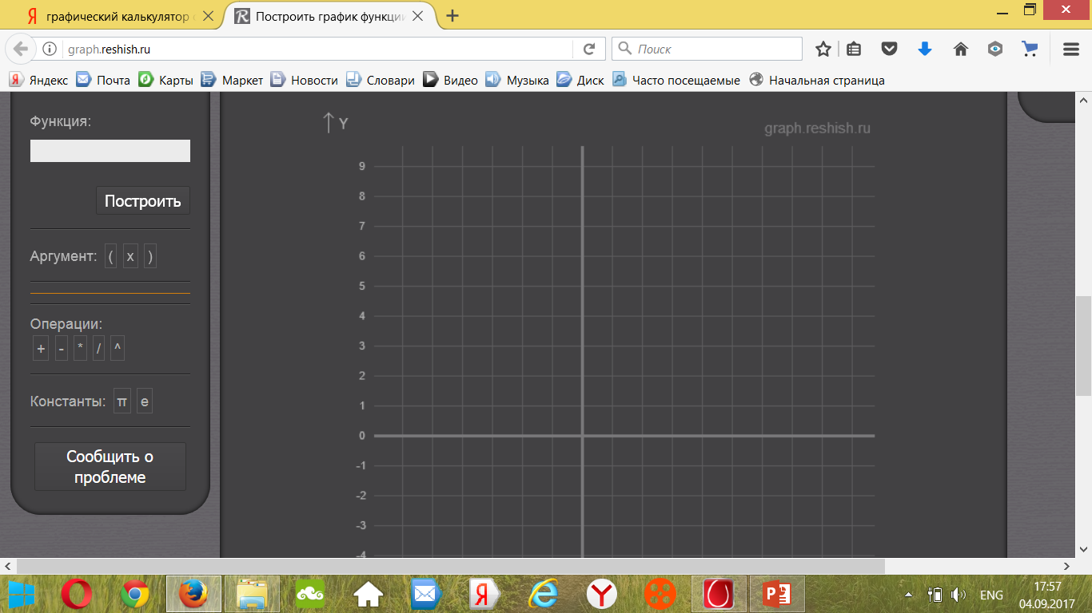
http://graph.reshish.ru/

Slide 11
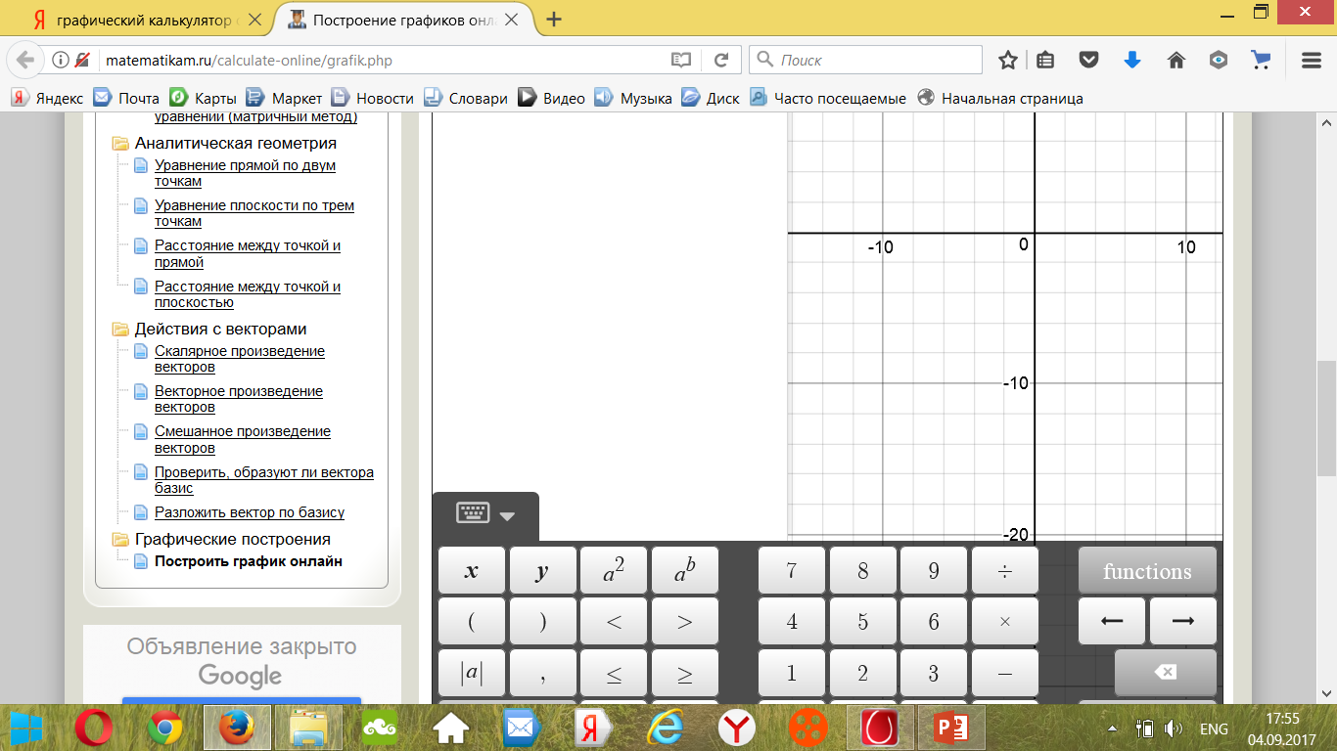
http://matematikam.ru/calculate-online/grafik.php

Slide 12
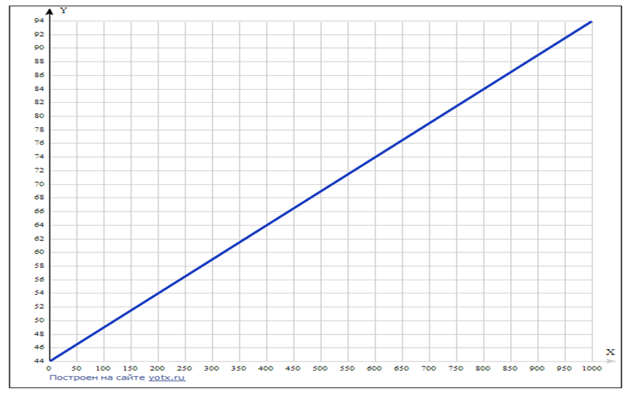

Slide 13
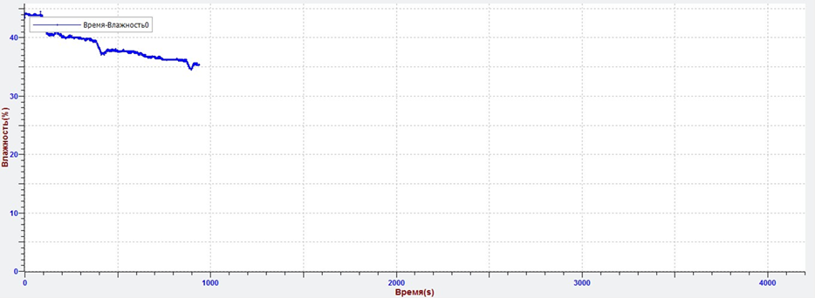
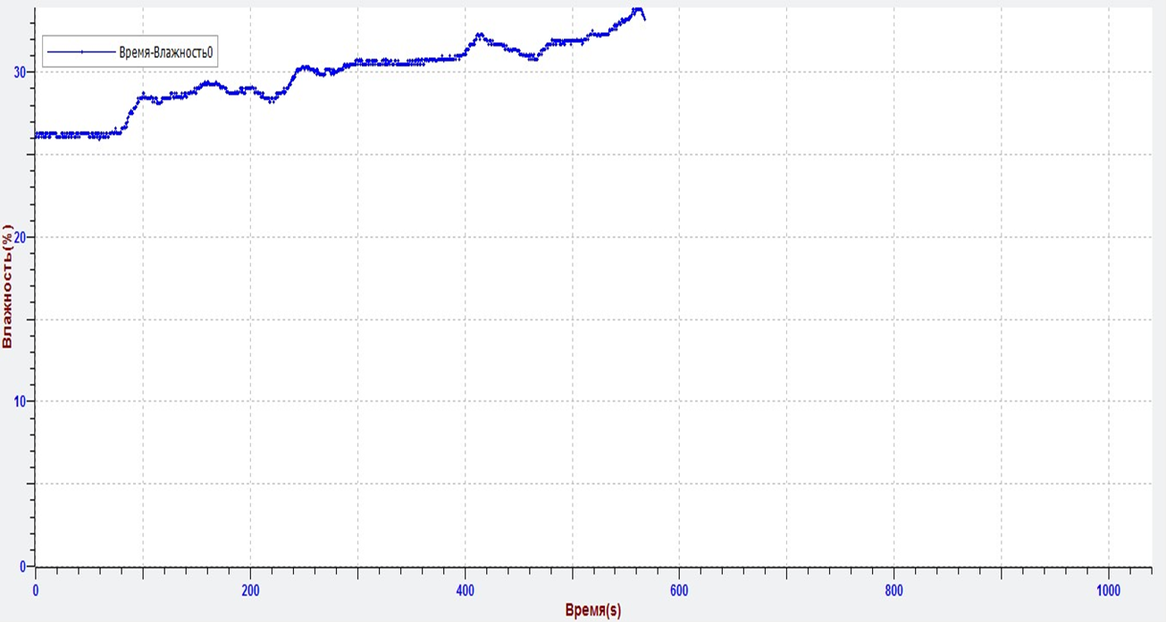
Задачи для групп.

Slide 14
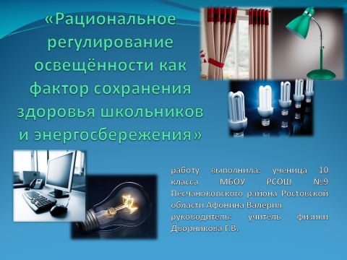

Slide 15
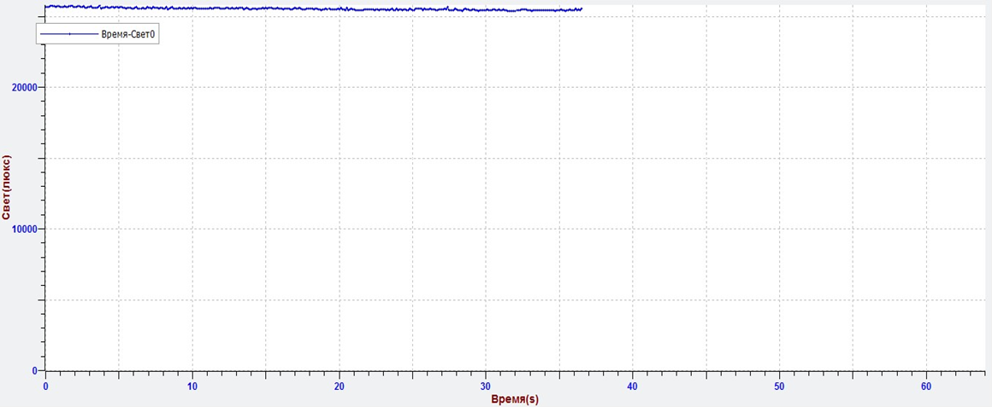
У=2600

Slide 16
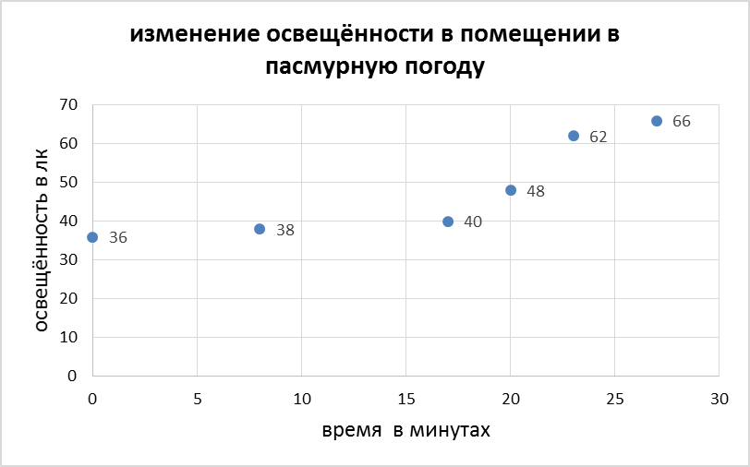

Slide 17
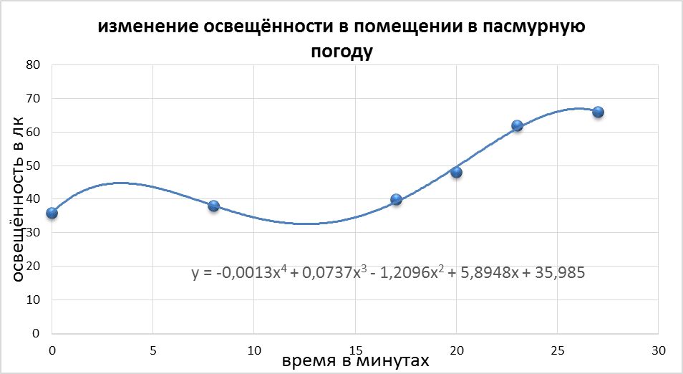

Slide 18
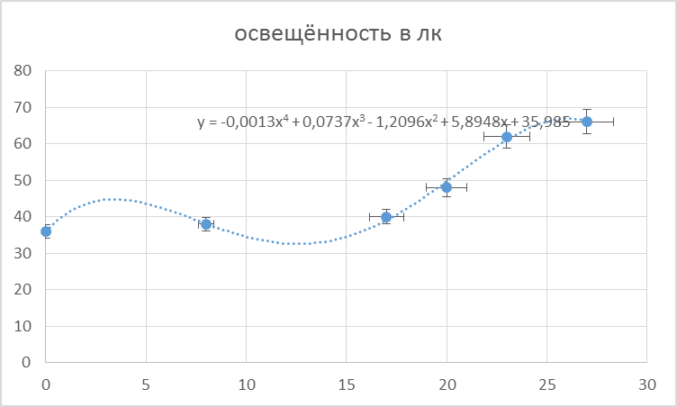

Slide 19
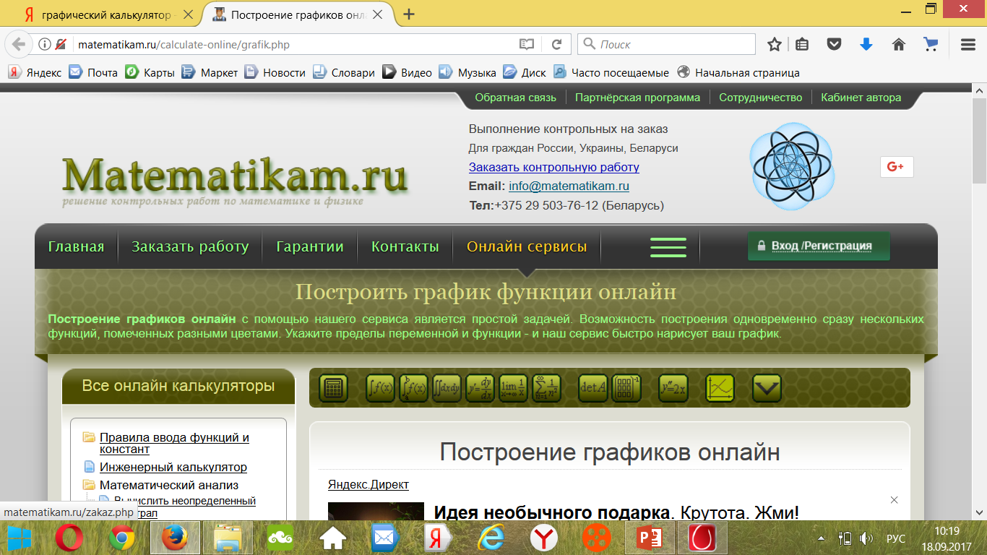
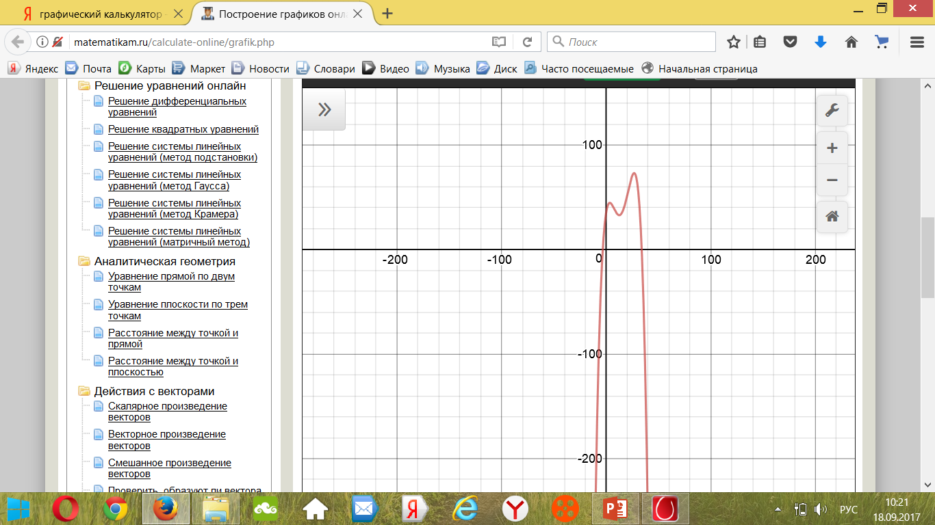
http://matematikam.ru/calculate-online/grafik.php

Slide 20
если t=0, то у=36, значит z=36, если t=8, то у =38, если t=23, то у=62. Получаем: 38=а*sin(8*x) +36; 2=а*sin(8*x). Второе уравнение будет иметь вид: 62= а*sin(23*x) +36; 26= а*sin(23*x) Из уравнений получаем: а=2/sin(8*x);13=sin(23*x)/sin(8*x).

Slide 21
Спасибо за внимание.

